Slide 1
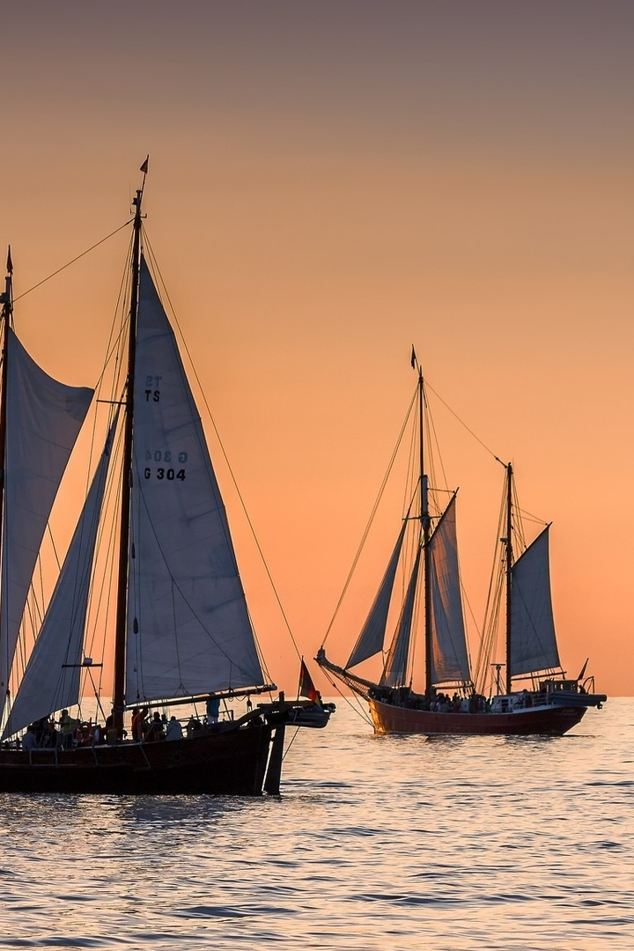
Эпоха Великих географических открытий
newUROKI.net
Период открытия новых морских путей и земель в конце XV века и в течение XVI века. Это было время открытий и освоения «Нового света», африканского континента, Индии и Южной Америки.
Презентация для урока географии в 5 классе по теме: "Эпоха Великих географических открытий. Три пути в Индию. Открытие Нового света—экспедиция Х. Колумба"
«Новые УРОКИ» newUROKI.net
Всё для учителя – всё бесплатно!

Slide 2
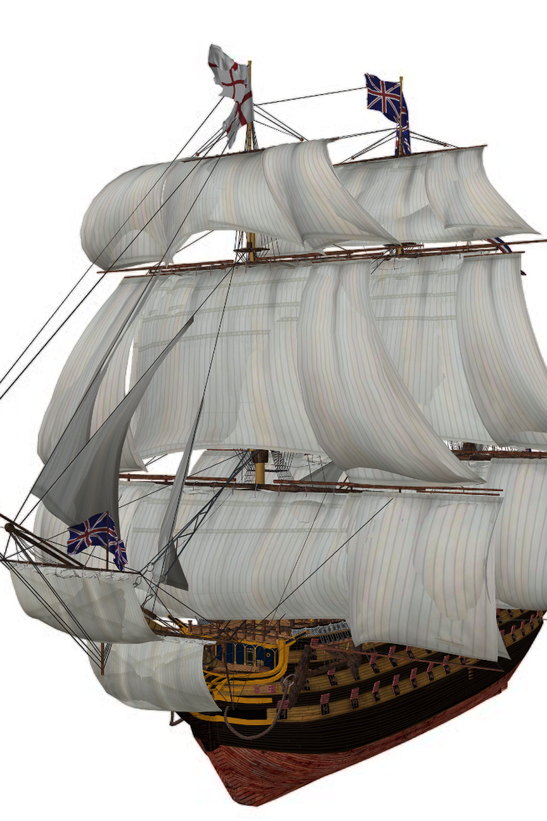
newUROKI.net
Мотивация и цели открытий
1
Торговля
2
Геополитика
Испанские и португальские королевства искали новые пути к богатству, расширению торговых сделок и обогащению государства.
Королевства стремились получить доступ к дополнительным ресурсам и расширить политическую власть на другие земли.
3
Религия
Католическая церковь хотела распространять христианство в мире и привлекать новых прихожан.

Slide 3
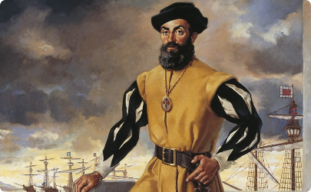
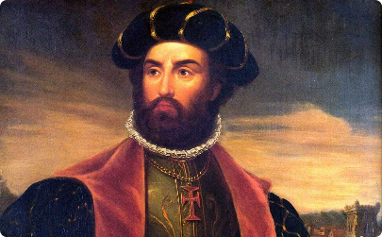
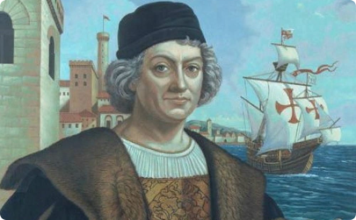
newUROKI.net
Знаменитые мореплаватели и их путешествия
Фернандо Магеллан
Васко да Гама
Христофор Колумб
Португальский мореплаватель, исполинским трудом которого стал первый в истории кругосветный плавания, начатый им в 1519 и завершенный в 1522 году.
Португальский мореплаватель, который открыл морской путь из Европы в Индию в 1498 году.
Итальянский мореплаватель, добравшийся до «Нового мира» в 1492 году при поиске морского пути в Индию.

Slide 4
newUROKI.net
Великие географические открытия
Открытие Америки
Открытие Австралии
Открытие маршрута в Индию
Христофор Колумб обнаружил Америку в 1492 году, и далее она была исследована другими, включая Америго Веспуччи, Хуана Понсе де Леона и Гернандо Кортеса.
Австралию исследовали почти все мореплаватели тех времен, но ее открытие приписывается голландцу Виллему Янсзуне.
Фактори португальцев были организованы в Калькутте в 1505 году, и португальцы получили монопольное право на торговлю перцем и другими пряностями, чему предшествовало открытие новых маршрутов в Индию.

Slide 5
newUROKI.net
Три пути в Индию
1
Морской путь Африки
Путь по африканскому континенту к мечте о богатстве и перце.
2
Путь через Испанию
Путь через пролив Гибралтар.
3
Путь через Венецию
Путь через Венецию, где торговцы покупали пряности и ткани и перепродавали их в Западной Европе.

Slide 6
newUROKI.net
Открытие Нового света — экспедиция Х. Колумба
Цель
Участники
Результат
Находка нового пути в Индию, поиск богатств и расширение границ империи.
Христофор Колумб
Открытие Америки для Европы и установление колоний от разных европейских стран.
Маттео Меркаторе
Америго Веспуччи

Slide 7
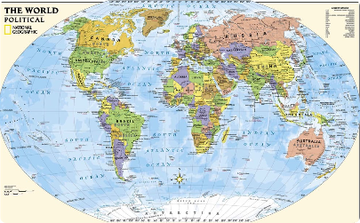
newUROKI.net
Завершение эпохи Великих географических открытий
Технологический прогресс
Конкуренция
Наследие в мире
В Европе формировалась конкуренция за колониальное господство, что привело к конфликтам и сражениям.
Всеответные изменения во взаимоотношениях стран, в науке, культуре и статусе земли, народов и этносов.
К концу XVI века достижения технологического прогресса облегчили путешествия мореплавателей и снизили их серьёзность.

